Slide 1
TRƯỜNG ĐẠI HỌC CÔNG NGHỆ THÔNG TIN VÀ TRUYỀN THÔNG
KHOA CÔNG NGHỆ THÔNG TIN
ỨNG DỤNG TRÍ TUỆ NHÂN TẠO
Bài 3: Kỹ thuật thiết kế Promt trong phát triển phầm mềm

Slide 2
Cấu trúc của một Prompt hiệu quả
Thành phần | Vai trò
Instructions | Chỉ rõ AI phải làm gì (bắt buộc)
Context | Cung cấp bối cảnh, vai trò, môi trường
Input Data / Constraints | Dữ liệu đầu vào và các ràng buộc
Examples | Ví dụ đầu vào/đầu ra để AI học mẫu
Output Format | Quy định định dạng kết quả
Nguyên tắc
Prompt càng cụ thể → AI càng trả lời tốt.
Không phải prompt nào cũng cần đủ 5 thành phần.
Prompt nên được xây dựng thành template để tái sử dụng.
Notes:
Ý tưởng cốt lõi: Prompt không đơn thuần là một câu hỏi mà là một bản đặc tả kỹ thuật (mini specification) giúp AI hiểu chính xác yêu cầu.
Một prompt chất lượng gồm 5 thành phần:
Nguyên tắc
Prompt càng cụ thể → AI càng trả lời tốt.
Không phải prompt nào cũng cần đủ 5 thành phần.
Prompt nên được xây dựng thành template để tái sử dụng.

Slide 3
Các kỹ thuật thiết kế Prompt
(1) Zero-shot
Không cung cấp ví dụ.
Phù hợp:
Câu hỏi đơn giản
Sinh code cơ bản
Hỏi kiến thức
Ưu điểm
Nhanh
ít token
(2) Few-shot
Đưa 2–5 ví dụ mẫu.
Dùng khi:
Cần AI học phong cách
Cần output đúng định dạng
Cần xử lý edge case

Slide 4
Các kỹ thuật thiết kế Prompt
(3) Chain of Thought (CoT)
Yêu cầu AI suy nghĩ từng bước.
Ví dụ: Hãy suy nghĩ từng bước trước khi trả lời.
Dùng cho
Thiết kế thuật toán
Debugging
Bài toán logic
Suy luận nhiều bước
(4) Self-Consistency
Cho AI suy luận nhiều lần rồi chọn kết quả xuất hiện nhiều nhất.
Ưu điểm: Tăng độ chính xác
Nhược điểm: Tốn token

Slide 5
Các kỹ thuật thiết kế Prompt
(5) ReAct
Reasoning + Acting
AI vừa suy luận vừa:
Gọi API
Chạy code
Truy vấn database
Tìm kiếm thông tin
Phù hợp với AI Agent.
(6) RAG
Retrieval Augmented Generation
AI:
Truy xuất tài liệu → sau đó mới sinh câu trả lời.
Ưu điểm
Giảm hallucination
Dùng tài liệu nội bộ
Cập nhật kiến thức mới
Có thể trích dẫn nguồn

Slide 6
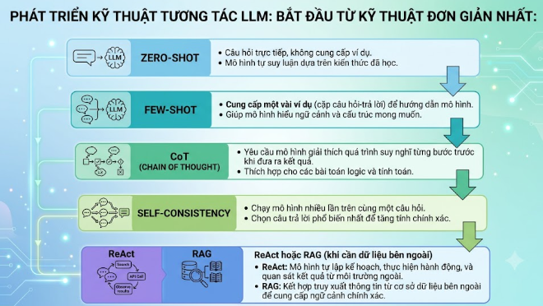
Các kỹ thuật thiết kế Prompt

Slide 7
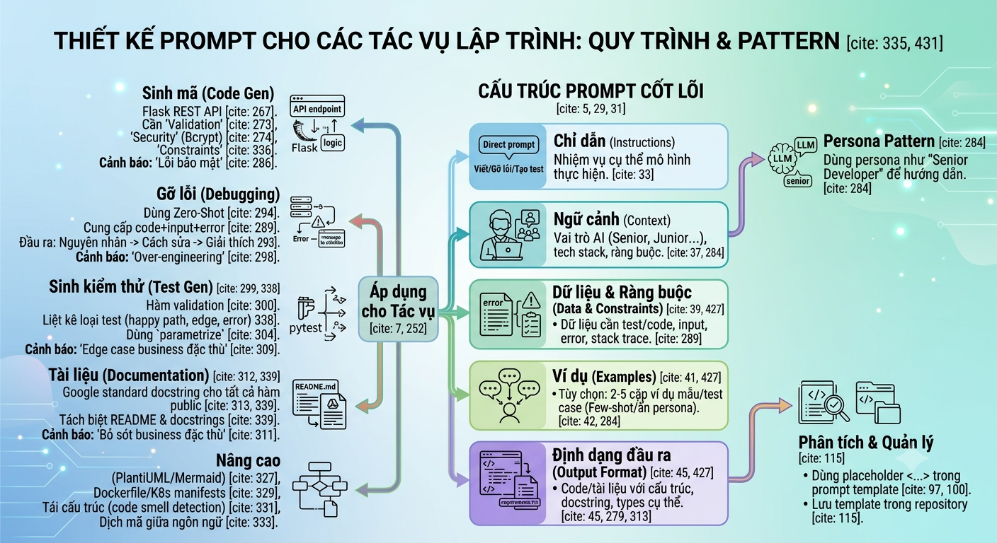
Thiết kế Prompt cho các tác vụ lập trình

Slide 8
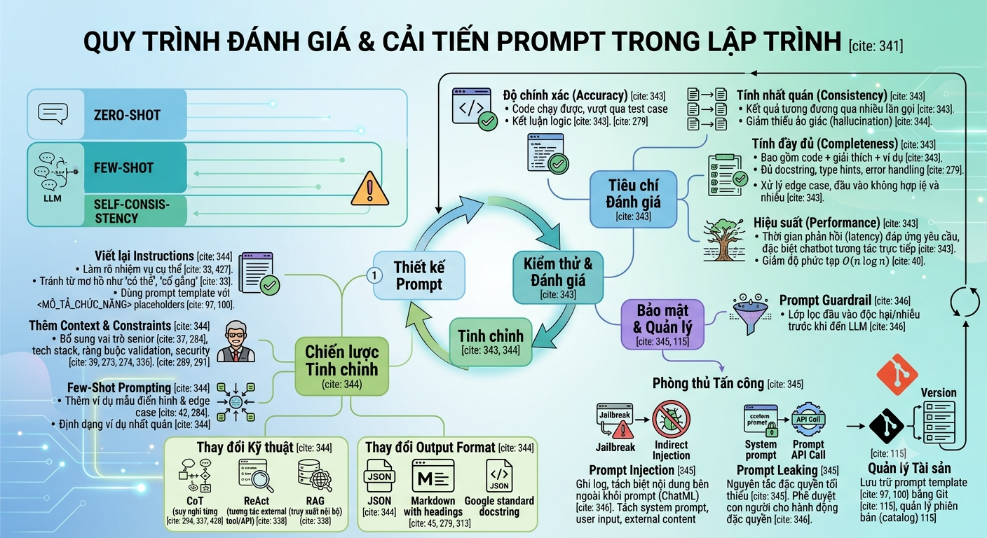
Thiết kế Prompt cho các tác vụ lập trình

Slide 9
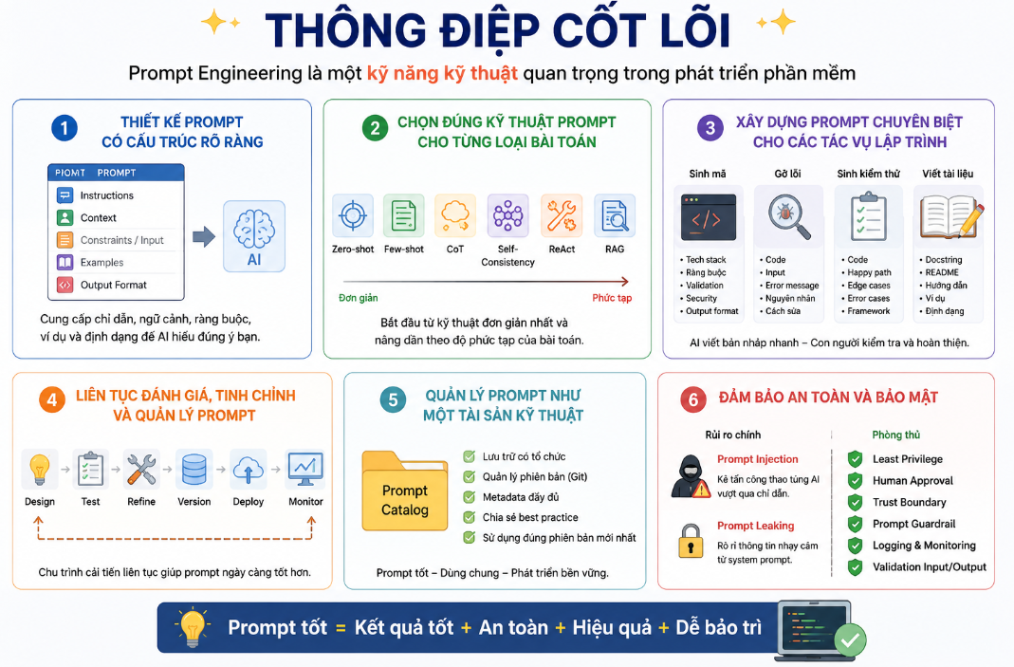
NỘI DUNG CHÍNH

Slide 10
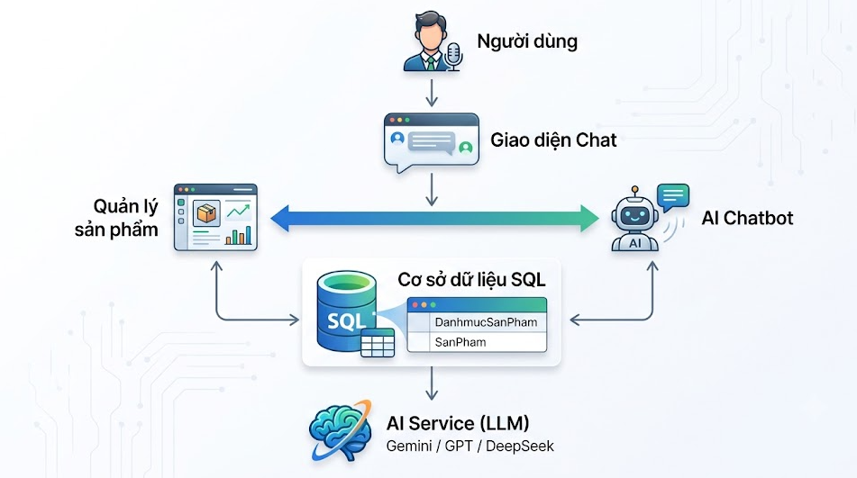
THỰC HÀNH RAG CHATBOT
Quản lý thông tin sản phẩm tích hợp AI tư vấn khách hàng

